Slide 1


ПАСПОРТ
Единой дежурно-диспетчерской службы
Большеберезниковского муниципального
района

Slide 2
НОРМАТИВНАЯ ПРАВОВАЯ БАЗА ФУНКЦИОНИРОВАНИЯ
ЕДДС БОЛЬШЕБЕРЕЗНИКОВСКОГО МУНИЦИПАЛЬНОГО РАЙОНА
Постановление Администрации Большеберезниковского муниципального района от 27.12.2010 г. № 862 О создании «Центр по делам гражданской обороны, чрезвычайным ситуациям и вопросам Единой дежурно-диспетчерской службы Большеберезниковского района Республики Мордовия».
Устав муниципального казенного учреждения «Центр по делам гражданской обороны , чрезвычайным ситуациям и вопросам Единой дежурно-диспетчерской службы» (Утвержден постановлением Администрации Большеберезниковского муниципального района от 27.12.2010 № 862).
Положение о единой дежурно-диспетчерской службе муниципального образования (протокол от 28.12. 2010 года №1).
Постановление Главы Большеберезниковского района от 12.11.2007г. № 6 «О совершенствовании информационного обмена в рамках территориальной подсистемы РСЧС Большеберезниковского района области».
Постановление Администрации Большеберезниковского муниципального района от 03.09.2013 г. № 579 О заключении соглашений по обмену информацией с организациями, входящими в перечень сил и средств районного звена РСЧС.
Постановление Администрации Большеберезниковского муниципального района от 29.03.2017 г. № 151 О переименовании муниципального казенного учреждения «Центр по делам гражданской обороны, чрезвычайным ситуациям и вопросам Единой дежурно-диспетчерской службы Большеберезниковского муниципального района» в муниципальное казенное учреждение «Единая дежурно-диспетчерская служба Большеберезниковского муниципального района».
Положение о Единой дежурно-диспетчерской службе Большеберезниковского муниципального района (утверждено Постановлением Администрации Большеберезниковского муниципального района от 27.09.2017 г. № 514 )
Устав муниципального казенного учреждения «Единая дежурно-диспетчерская служба Большеберезниковского муниципального района» (изменения утверждены постановлением Администрации Большеберезниковского муниципального района республики Мордовия от 29.03.2017 № 151).

Slide 3
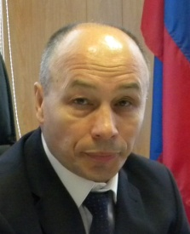
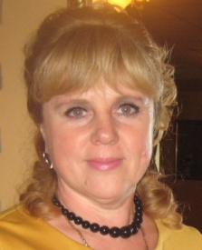
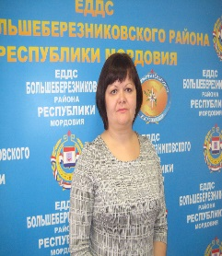
РУКОВОДСТВО МУНИЦИПАЛЬНОГО ОБРАЗОВАНИЯ И ЕДДС
Глава Администрации Большеберезниковского муниципального района
ИГОНОВ Иван Иванович
сл. тел: (8-834-36) 2-31-00, сот. Тел.8-927-276-09-74.
Начальник отдела ГО и ЧС, председатель КЧС и ОПБ Большеберезниковского муниципального района
ПЛАКИДИНА Татьяна Ивановна
сл. тел: (8-834-36) 2-17-50, сот. тел. 8-951-341-22-22.
Начальник МКУ «Единая дежурно-диспетчерская служба Большеберезниковского муниципального района»
ЛЯМЗИНА Марина Александровна
сл. тел: (8-834-36) 2-17-50, сот. тел. 8-919-788-25-01.

Slide 4
КРАТКАЯ ХАРАКТЕРИСТИКА БОЛЬШЕБЕРЕЗНИКОВСКОГО МУНИЦИПАЛЬНОГО РАЙОНА
Регион | Территория (тыс.кв.км) | Население (тыс.чел) | В т.ч.сельское (тыс.чел) | Муниципальные образования (сельсоветы) | Города (ПГТ) | Населенные пункты (села, деревни) | Плотность населения на 1 кв. км | Городское насел. %
Большеберезниковский район | 0,957 | 11504 | 11504 | 15 | - | 35 | 15,7 | -
Адрес администрации: 431750, с. Б-Березники, ул. Московская, 25. Адрес электронной почты: admbber@rambler.ru, Телефон: тел.: 8(834-36)2-30-79. Факс: (4712) 2-30-79.
Потенциально опасные объекты: химически опасных – 0;
взрывопожароопасных – 0
Социально значимые объекты/в том числе с круглосуточным пребыванием людей:
общеобразовательные школы – 8;
детские сады – 3;
учреждения здравоохранения – 5,
из них:
муниципальных – 1 (Поликлиника );
прочих – 4 (Дом ребенка, Детский туберкулезный санаторий, Дом-интернат для престарелых и инвалидов, психоневрологический дом-интернат;
- объекты религиозного культа (храмы, монастыри) – 5 (православные христианские)
КЧС и ОПБ
Большеберезниковский район входит в состав республики Мордовия. Он граничит с Ульяновской областью (на юго-востоке) и с районами республики Мордовия: на северо-востоке – с Дубёнским,на северо-западе с Чамзинским,на западе с Лямбирским,на юге-с Кочкуровским. Протяженность с запада на восток-50 км. с севера на юг – 38 км.

Slide 5
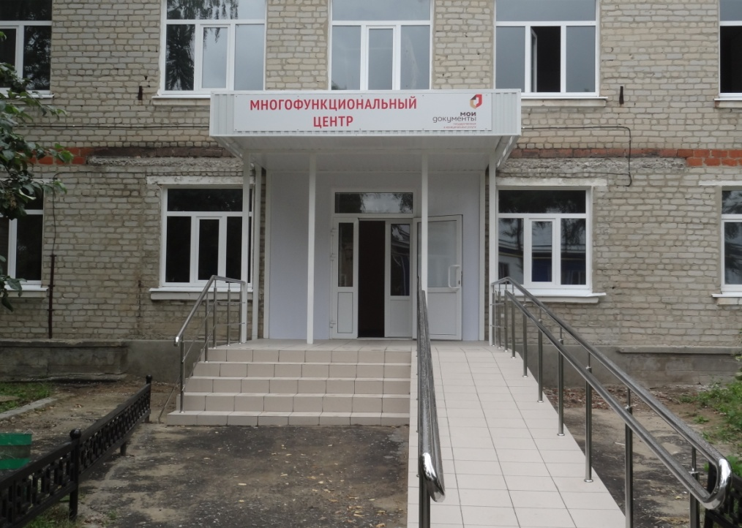
РАЗМЕЩЕНИЕ ЕДДС БОЛЬШЕБЕРЕЗНИКОВСКОГО РАЙОНА
Адрес:
Российская Федерация, 431750, Республика Мордовия, Большеберезниковский район, с. Большие Березники, ул. Ульяновская, д.19
тел.8 (834-36) 2-19-99, факс 8(834-36) 2-18-55
ЕДДС Большеберезниковского муниципального района размещена в здании
«Многофункционального центра»
Площадь рабочей комнаты– 15,67 кв. м.

Slide 6
ОРГАНИЗАЦИОННО-ШТАТНАЯ СТРУКТУРА
ЕДДС БОЛЬШЕБЕРЕЗНИКОВСКОГО МУНИЦИПАЛЬНОГО РАЙОНА
Директор ЕДДС
Диспетчер
Пятый диспетчер
Укомплектованность персоналом |  |  | Образование персонала ЕДДС |  |  |  | Обучение персонала ЕДДС (в учебных заведениях, лицензированных на обучение в области ГО и ЧС)
по штату | по списку | % укомплектованности | высшее | среднее | специальное | % персонала с высшим образованием | Количество персонала, прошедшего обучение, чел. | Планируется обучить до конца текущего года, чел. | % персонала, прошедшего обучение
6 | 6 | 100 | 2 | 1 | 3 | 33,3 | 3 | 0 | 50

Slide 7
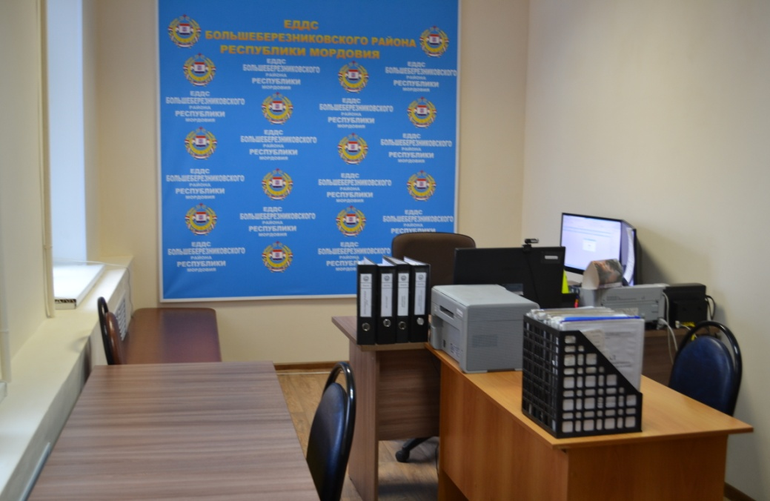
СОСТАВ ДЕЖУРНОЙ СМЕНЫ
ЕДДС БОЛЬШЕБЕРЕЗНИКОВСКОГО МУНИЦИПАЛЬНОГО РАЙОНА
№ п/п | Занимаемая должность | Смена 1 | Смена 2 | Смена 3 | Смена 4
1 | Диспетчер ЕДДС | КОЖАРИНА Ирина Александровна | БАСАЛАЕВА Татьяна Юрьевна | ЧЕГОДАЕВА Марина Ивановна | ХВАЛЬНОВА Юлия Николаевна
3 | Старший диспетчер (повседневный режим) | ЗУБЕНКОВА Ирина Владимировна
Ежедневно на круглосуточное дежурство заступает 1 чел.

Slide 8
ТЕХНИЧЕСКОЕ ОСНАЩЕНИЕ И ПРОГРАММНОЕ ОБЕСПЕЧЕНИЕ
ЕДДС БОЛЬШЕБЕРЕЗНИКОВСКОГО МУНИЦИПАЛЬНОГО РАЙОНА
№ п/п | Средства связи и автоматизации управления, в том числе средства радиосвязи | Количество
1
2
3
Укомплектованность - __ %
№ п/п | Оргтехника (компьютеры, принтеры, сканеры) | Количество
1 | компьютеры | 3
2 | принтеры | 3
3 | сканеры | 1
Укомплектованность - __ %
№ п/п | Средства оповещения руководящего состава и населения | Количество
1
2
3
Укомплектованность - __ %
№ п/п | Система видеоконференцсвязи | Количество
1 | веб-камера | 1
2 | ЖК панель
3
Укомплектованность - __ %
№ п/п | Средства регистрации (записи) входящих и исходящих переговоров, а также определения номера звонящего абонента | Количество
1
2
3
Укомплектованность - __ %
№ п/п | Метеостанция | Количество
1
Укомплектованность - __ %
№ п/п | Приемник ГЛОНАСС или ГЛОНАСС/GPS | Количество
1
Укомплектованность - __ %
№ п/п | Абонент | Каналы связи
 |  | Прямой канал связи | МГТС | ВЦСС | Транкинговая связь | Спутниковая связь | Сотовая связь | Радиосвязь | Интернет | Интранет ЛВС МЧС России
1 | ЦУКС ГУ МЧС России |  |  |  |  |  |  |  |  | 1
2 | ЕДДС соседних муниципальных образований
3 | ДДС потенциально опасных объектов
4 | Объекты с массовым пребыванием людей

Slide 9
ОРГАНИЗАЦИЯ МЕЖВЕДОМСТВЕННОГО ВЗАИМОДЕЙСТВИЯ
 | ФОИВ и другие ведомства | Структурное подразделение | Орган повседневного управления | Конференцсвязь |  | Наличие нормативной базы взаимодействия |  |  | Состояние информационно-технического взаимодействия
 |  |  |  | ВКС | аудио | Соглашения | Регламенты | Алгоритм (инструкции) | Наличие информационных систем | Доступ ЕДДС к информационным системам
СОСТАВ ТЕРРИТОРИАЛЬНЫХ ПОДРАЗДЕЛЕНИЙ ФОИВ ВХОДЯЩИХ В РСЧС
1. | МЧС | ГКУ РМ «УПС» ПЧ-10 | Диспетчер |  | + | + | + | + | отсутствуют | -
2. | Минздрав | ГБУЗ «Комсомольская МБ» поликлиническое отделение | Дежурный фельдшер |  | + | + | + | + | отсутствуют | -
3. | МВД | ОП-16 МВД по обслуживанию Большеберезниковского района ММО МВД России «Чамзинский» | Оперативный дежурный |  | + | + | + | + | отсутствуют | -
4. | Минтранс | ООО «Большеберезниковская ПМК» | Начальник |  | + | + | + | + | отсутствуют | -
 |  | ООО «Большеберезниковское ДСУ» | Начальник |  | + | + | + | + | отсутствуют | -
5. | Минкомсвязь | ПАО «Ростелеком» филиал в РМ Большеберезниковский ЛТЦ Чамзинского района МЦТЭТ | Начальник |  | + | + | + | + | отсутствуют | -
6. | Минлесхоз | ГКУ РМ «Большеберезниковское территориальное лесничество» | Директор |  | + | + | + | + | отсутствуют | -
7. | Минэнерго | ПАО « МРСК- Волги - Мордовэнерго» Комсомольское ПО Большеберезниковский РЭС | Диспетчер |  | + | + | + | + | отсутствуют | -
 |  | ООО «Системы жизнеобеспечения» | Начальник |  | + | + | + | + | отсутствуют | -
8. | Минстрой России и ЖКХ | МП «Жилищник» | Директор |  | + | + | + | + | отсутствуют | -
9. | Большеберезниковский участок ОАО «Газпром газораспределение Саранск» в р.п. Чамзинка | ОАО «Газпром газораспределение Саранск» в р.п. Чамзинка Большеберезниковская газовая служба | Диспетчер |  | + | + | + | + | отсутствуют | -
Итого ФОИВ РСЧС - 9 |  | 11 | общее количество - 11, дежурный - 1, диспетчер -4,
9

Slide 10
ОРГАНИЗАЦИЯ МЕЖВЕДОМСТВЕННОГО ВЗАИМОДЕЙСТВИЯ
№ п/п | ФОИВ и другие ведомства | Структурное подразделение | Орган повседневного управления | Конференцсвязь |  | Наличие нормативной базы взаимодействия |  |  | Состояние информационно-технического взаимодействия
 |  |  |  | ВКС | аудио | Соглашения | Регламенты | Алгоритм (инструкции) | Наличие информационных систем | Доступ ЕДДС к информационным системам
СОСТАВ ТЕРРИТОРИАЛЬНЫХ ПОДРАЗДЕЛЕНИЙ ФОИВ НЕ ВХОДЯЩИХ В РСЧС
1. | ООО «Большеберезниковское АТП» | ООО «Большеберезниковское АТП» | Директор |  | + | + | + | + | отсутствуют | -
2. | ГБУ РМ «Большеберезниковская районная станция по борьбе с болезнями животных» | ГБУ РМ «Большеберезниковская районная станция по борьбе с болезнями животных» | Главный ветеринарный врач |  | + | + | + | + | отсутствуют | -
Итого ФОИВ вне РСЧС — 2 |  | 2 | общее количество - 2
10

Slide 11
ОРГАНИЗАЦИЯ МЕЖВЕДОМСТВЕННОГО ВЗАИМОДЕЙСТВИЯ
№ п/п | Наименование организации | Структурное подразделение | Орган повседневного управления | Конференцсвязь |  | Наличие нормативной базы взаимодействия |  |  | Состояние информационно-технического взаимодействия
 |  |  |  | ВКС | аудио | Соглашения | Регламенты | Алгоритм (инструкции) | Наличие информационных систем | Доступ ЕДДС к информационным системам
СОСТАВ ДЕЖУРНО-ДИСПЕТЧЕРСКИХ СЛУЖБ Ф и ТП РСЧС, ОРГАНИЗАЦИЙ
1. | ГКУ РМ «УПС» ПЧ-10 | ГКУ РМ «УПС» ПЧ-10 | диспетчер | - | + | + | + | + | отсутствуют | -
2. | ОП-16 МВД по обслуживанию Большеберезниковского района ММО МВД России «Чамзинский» | ОП-16 МВД по обслуживанию Большеберезниковского района ММО МВД России «Чамзинский | дежурный | - | + | + | + | + | отсутствуют | -
3. | ГБУЗ РМ «Комсомольская МБ» поликлиническое отделение | ГБУЗ РМ «Комсомольская МБ» поликлиническое отделение | диспетчер | - | + | + | + | + | отсутствуют | -
4. | ПАО « МРСК- Волги - Мордовэнерго» Комсомольское ПО Большеберезниковский РЭС | ПАО « МРСК- Волги - Мордовэнерго» Комсомольское ПО Большеберезниковский РЭС | диспетчер | - | + | + | + | + | отсутствуют | -
5. | Большеберезниковский участок ОАО «Газпром газораспределение Саранск» в р.п. Чамзинка | Большеберезниковский участок ОАО «Газпром газораспределение Саранск» в р.п. Чамзинка | диспетчер | - | + | + | + | + | отсутствуют | -
Всего-5 |  | 5 | общее количество - 5, дежурный - 1, диспетчер -4, |  | 5 | 5 | 5 | 5
11

Slide 12
СВЕДЕНИЯ ОБ ИНФОРМАЦИОННЫХ СИСТЕМАХ И РЕСУРСАХ ЕДДС БОЛЬШЕБЕРЕЗНИКОВСКОГО РАЙОНА
№ п/п | Название информационной системы (информационного ресурса, СПО) | Принадлежность (ФОИВ, ОИВ, ОМСУ, ГУ МЧС России, организации, открытый ресурс; контактные данные) | Возможности ИС (ИР) (Какие данные можно получить, функционал; под какой вид ЧС используется) | Ф.И.О. должностного лица, ответственного за применение ИС в ЕДДС (должность, телефон, электронная почта интернет) | АРМ ЕДДС, использующее ИС (название АРМ, телефон) | Наличие доступа в ЕДДС (Адрес в сети Интернет/Интранет, выделенный канал, удаленный доступ, СПО, просмотр через ВКС; авторизация - логин/пароль) | Примечание (текущее состояние, перспективы развития, возможность обмена данными с ГУ МЧС России)
1 | Отсутствуют
2 | …
12

Slide 13
СХЕМА ОРГАНИЗАЦИИ УПРАВЛЕНИЯ
РАЙОННОГО ЗВЕНА ТП РСЧС
КООРДИНАЦИОННЫЙ ОРГАН
КЧС и ОПБ Большеберезниковского района Плакидина Т.И. тел.8(834-36)2-17-50
ПОСТОЯННО ДЕЙСТВУЮЩИЙ ОРГАН УПРАВЛЕНИЯ
МКУ «ЕДДС Большеберезниковского мкниципального района» Лямзина М.А. 8(834-36)2-17-6-50
ОРГАНЫ ПОВСЕДНЕВНОГО УПРАВЛЕНИЯ
ДДС объектов экономики
ПЧ-10 Лушин В.И.(7 чел. 4 ед.тех.) ул. Ленина ,8
8(83436)2-31-53
ОП-16 ММО МВД РФ «Чамзинский» Илюшов А.Г. (8 чел. 2 ед.тех.)
Ул. Московская, 2
8(83436)2-31-13
  ГБУЗ «Комсомольская МБ» поликлиническое отделение
  Ул. Больничная,1
  Зам. Гл. врача Кумакшев А.А.
  8(83436)2-30-07
  Администрация
  Большеберезниковского района
  ул. Московская,25
  Игонов И.И.
  8(834-36)2-31-00
СИЛЫ И СРЕДСТВА
  ГБУЗ «Комсомольская МБ» поликлиническое отделение
  ОП-16 МВД по обслуживанию Большеберезниковского района ММО МВД России «Чамзинский»
  МП «Жилищник
  Ул. Ленина, 84
  Бакланов О.А. 8(83436)2-31-48
  ПАО « МРСК- Волги - Мордовэнерго» Комсомольское ПО Большеберезниковский РЭС
  Ул. М.Горького,1
  Прокин О.П.
  8(83436)2-31-64
  ОАО «Газпром газораспределение Саранск» в р.п. Чамзинка Большеберезниковская газовая служба
  Ул. Ленина , 87
  Пыков М.В.
  8(83436)2-31-65
  Мордовский ЦГМС – филиал ФГБУ «Верхне-Волжская УГМС»
  Ул. Щорса,39
  Танаева С.И.
  8(83436)2-19-70
  ООО«Большеберезниковское ДСУ»
  Ул. М.Горького, 117
  Топорков А.Н. 8(83436) 2-32-32
  ООО«Большеберезниковская ПМК»
  Ул. Ленина,84
  Федотов В.В. 8(83436) 2-31-86
ликвидации ЧС
  Бригада специализированной
  мед. помощи
  (5 чел. 2 ед. техники)
  дорожно-восстановительные бригады 2 (6 чел. 2 ед. тех.)
  Команда охраны общественного порядка
  (8 чел., 2 ед.тех.)
  команда водопроводно-канализационных сетей
  (1/6 чел. 3 ед. тех.)
  аварийно-восстановительная
  бригада – 1 (3 чел., 1 ед. тех)
  газотехническая бригада
  (3 чел. 1 ед.тех.)
наблюдения и контроля
  метеостанция Б-Березники– 1 (3 чел.)

Slide 14
ВНЕДРЕНИЕ И РАЗВИТИЕ АПК «БЕЗОПАСНЫЙ ГОРОД»
В БОЛЬШЕБЕРЕЗНИКОВСКОМ РАЙОНЕ
Функциональный блок | Функциональное направление | Функция | Степень реализации (выполнено/не выполнено)
Координация работы служб и ведомств | обеспечение решения задач оперативного реагирования на угрозы общественной безопасности, правопорядка и безопасности среды обитания, а также обеспечение эффективного взаимодействия и координации органов повседневного управления, служб экстренного реагирования и муниципальных служб (Единый центр оперативного реагирования (ЕЦОР)) | централизованный мониторинг угроз общественной безопасности, правопорядка и безопасности среды обитания | выполнено
 |  | поддержка принятия решений | выполнено
 |  | управление и координация взаимодействия | выполнено
 |  | формирование единого информационного пространства | выполнено
 | обеспечение органов исполнительной власти субъектов РФ оперативной и достоверной информацией о ситуации в регионе, координация межведомственного взаимодействия на региональном уровне, обеспечение оперативной информационной поддержки служб и ведомств в случае возникновения региональных ЧС и в критических ситуациях (Региональная интеграционная платформа) | агрегация информации от всех комплексов средств автоматизации (КСА) Единого центра оперативного реагирования (ЕЦОР), муниципальные образования которых, входят в регион | не выполнено
 |  | агрегация информации от КСА федеральных и региональных органов исполнительной власти в сфере обеспечения общественной безопасности, правопорядка и безопасности среды обитания, а также КСА федеральных и региональных органов исполнительной власти, взаимодействующих с АПК «Безопасный город» на региональном уровне | не выполнено
 |  | сопряжение КСА АПК «Безопасный город» (через КСА ЕЦОР) всех муниципальных образований, входящих в регион с КСА федеральных и региональных органов исполнительной власти в сфере обеспечения общественной безопасности, правопорядка и безопасности среды обитания, а также КСА федеральных и региональных органов исполнительной власти, взаимодействующих с АПК «Безопасный город» на региональном уровне | не выполнено
 |  | предоставление органам исполнительной власти субъекта РФ отчетно-аналитического инструмента мониторинга в сфере обеспечения общественной безопасности, правопорядка и безопасности среды обитания в регионе в целом и отдельно взятом муниципальном образовании в частности | не выполнено
 |  | предоставление различных аналитических срезов информации по муниципальным образованиям (совокупно или по отдельности в рамках аналитического среза) на основе объединенных в рамках единого информационного пространства данных о регионе | не выполнено
 |  | обеспечение доступа для федеральных и региональных КСА к необходимым информационным ресурсам КСА сегментов АПК «Безопасный город» заданного муниципального образования, в соответствии с регламентами взаимодействия и предоставления информации | не выполнено

Slide 15
ВНЕДРЕНИЕ И РАЗВИТИЕ АПК «БЕЗОПАСНЫЙ ГОРОД»
В БОЛЬШЕБЕРЕЗНИКОВСКОМ РАЙОНЕ
Функциональный блок | Функциональное направление | Функция | Степень реализации (выполнено/не выполнено)
Безопасность населения и муниципальной (коммунальной) инфраструктуры | обеспечения правопорядка и профилактики правонарушений на территории муниципального образования | осуществление видеонаблюдения и видеоанализа | выполнено
 |  | позиционирование подвижных объектов | не выполнено
 |  | обеспечение функций информирования и получения отзывов от населения о работе представителей территориальных органов федеральных органов исполнительной власти, ответственных за обеспечение общественной безопасности, правопорядка и безопасности среды обитания | выполнено
 | обеспечения защиты от чрезвычайных ситуаций природного и техногенного характера и пожаров | мониторинга критически важных, потенциально опасных и социально значимых объектов | выполнено
 |  | позиционирования и управления мобильными подразделениями сил РСЧС, привлекаемыми к ликвидации ЧС и пожаров, в том числе, пожарно-спасательными и пожарными подразделениями | выполнено
 |  | поддержки принятия решений по предупреждению и ликвидации ЧС природного и техногенного характера, снижению рисков возникновения ЧС и пожаров | выполнено
 |  | информирования и оповещения населения | выполнено
 | обеспечения безопасности инфраструктуры жилищно-коммунального комплекса | контроль качества работы коммунальных служб и состояния коммунальной инфраструктуры | выполнено
 |  | обеспечение промышленной безопасности | выполнено
 |  | мониторинг доступа на охраняемые государственные объекты | выполнено
 |  | обеспечение экстренной связи | не выполнено
 | обеспечения безопасности имущественного комплекса | ведение электронного плана района | выполнено
 |  | ведение «дежурного плана района» | выполнено
 |  | поддержка принятия решений при управлении муниципальными активами | выполнено
 |  | мониторинг и профилактику безопасности в социальной сфере | выполнено
 |  | ведение реестров объектов капитального строительства | выполнено
 |  | реестра ремонтных работ на объектах энергетической инфраструктуры | выполнено
 |  | ведение реестров сетей и сооружений водоснабжения | выполнено
 |  | ведение реестров тепловых сетей | не выполнено
 |  | ведение реестров дорог | выполнено
 |  | ведение реестров телекоммуникаций | выполнено
 |  | ведение социального реестра | выполнено
 |  | ведение реестров мест обработки и утилизации отходов | не выполнено
 |  | ведение реестров природоохранных и рекреационных зон и паркового хозяйства | не выполнено

Slide 16
ВНЕДРЕНИЕ И РАЗВИТИЕ АПК «БЕЗОПАСНЫЙ ГОРОД»
В БОЛЬШЕБЕРЕЗНИКОВСКОМ РАЙОНЕ
Функциональный блок | Функциональное направление | Функция | Степень реализации (выполнено/не выполнено)
Безопасность на транспорте | обеспечения правопорядка, профилактики правонарушений на дорогах | обеспечение видеонаблюдения за ситуацией на дорогах и фото- видеофиксации правонарушений | не выполнено
 |  | видеоанализ событий и происшествий на дорогах | не выполнено
 | обеспечения безопасности дорожного движения | управление логистикой общественного и личного транспорта | не выполнено
 |  | организация и управление муниципальным парковочным пространством | не выполнено
 |  | моделирование транспортных потоков | не выполнено
 |  | динамическое прогнозирование дорожной ситуации на базе поступающих в режиме реального времени данных с видеокамер, датчиков и контроллеров дорожного движения | не выполнено
 |  | автоматическая геолокация и фиксация событий (инцидентов) на дорогах с визуализацией на карте города | не выполнено
 | обеспечения безопасности на транспорте | обеспечение экстренной связи на транспортных средствах (автомобильном, железнодорожном, водном и воздушном транспорте) | не выполнено
 |  | обеспечение экстренной связи на объектах транспортной инфраструктуры (вокзалах, аэродромах, аэропортах, объектах систем связи, навигации и управления движением транспортных средств, а также на иных обеспечивающих функционирование транспортного комплекса зданиях, сооружениях, устройствах и оборудовании) | не выполнено
 |  | информирование о чрезвычайных ситуациях на транспортных средствах и объектах транспортной инфраструктуры | не выполнено
 |  | контроль маршрутов движения общественного и грузового транспорта | не выполнено
 |  | фиксацию на основе видеонаблюдения нарушений условий договоров с частными перевозчиками, осуществляющими пассажирские перевозки | не выполнено
 |  | мониторинг маршрутов воздушных судов, водных судов и железнодорожного транспорта | не выполнено
 |  | контроль результатов технического мониторинга объектов транспортной инфраструктуры | не выполнено
 |  | контроль технического состояния транспортных средств | выполнено
 |  | обеспечение автоматизированной проверки и учета данных в рамках процедуры лицензирования перевозчиков, контроль лицензиатов на предмет выполнения условий лицензирования | выполнено
 |  | организацию системы информирования населения о работе общественного транспорта и дорожной ситуации | не выполнено

Slide 17
ВНЕДРЕНИЕ И РАЗВИТИЕ АПК «БЕЗОПАСНЫЙ ГОРОД»
В БОЛЬШЕБЕРЕЗНИКОВСКОМ РАЙОНЕ
Функциональный блок | Функциональное направление | Функция | Степень реализации (выполнено/не выполнено)
Экологическая безопасность | геоэкологического планирования | комплексный мониторинг муниципальной застройки и уже существующих объектов с учетом данных по экологической ситуации | выполнено
 |  | обеспечение автоматизированного документооборота процессов планирования и осуществления муниципального экологического контроля | выполнено
 |  | осуществление контроля и мониторинга исполнения предписаний, выданных по результатам муниципального экологического контроля | выполнено
 |  | обеспечение расчетного обслуживания природопользователей | выполнено
 | гидрометеорологической информации | предоставление оперативной гидрометеорологической информации | выполнено
 |  | предоставление информации о сейсмической активности | выполнено
 |  | предоставление гидрологической информации | выполнено
 | экомониторинга | мониторинг загрязнения окружающей среды | выполнено
 |  | контроль состояния суши, включая мониторинг угроз просадок, оползней ни, обвалов земной поверхности из-за выработки недр при добыче полезных ископаемых и другой деятельности человека | выполнено
 |  | мониторинг водных ресурсов | выполнено
 |  | мониторинг угроз, связанных с связанных с истощением невозобновляемых природных ископаемых | выполнено
 |  | контроль состояния почв | выполнено
 |  | мониторинг гидрологической обстановки и обеспечение безопасности при наводнениях | выполнено
 |  | мониторинг гидрометеорологической обстановки | выполнено
 |  | мониторинг лесопожарной опасности | выполнено
 |  | мониторинг ситуаций, вызванных переполнением хранилищ (свалок) промышленными и бытовыми отходами, загрязнением ими окружающей среды | выполнено

Slide 18
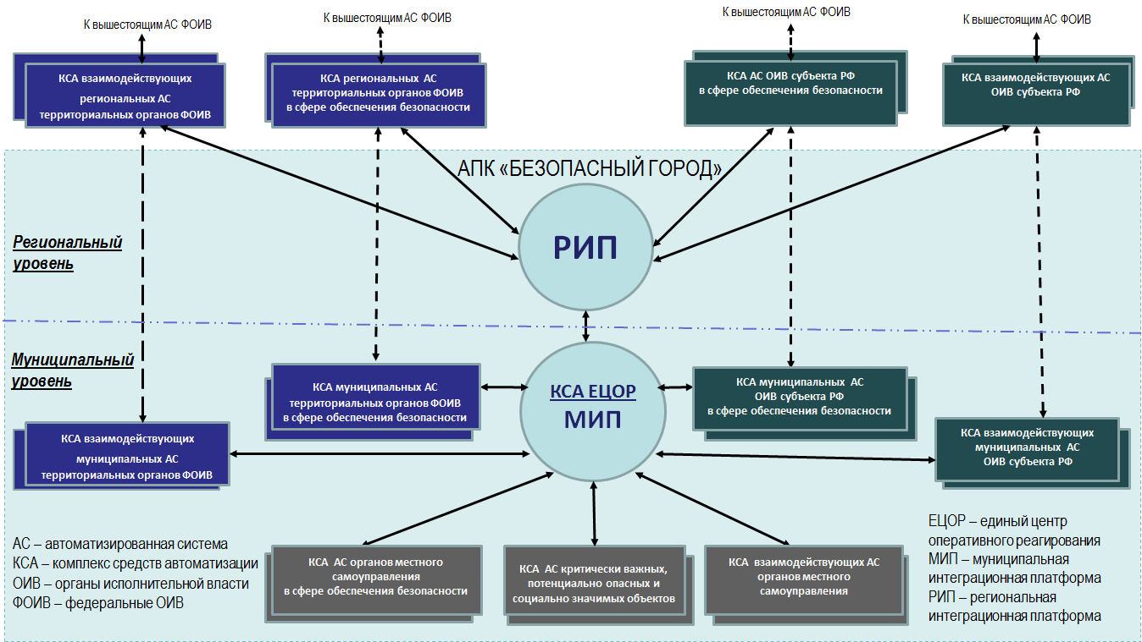
ВНЕДРЕНИЕ И РАЗВИТИЕ АПК «БЕЗОПАСНЫЙ ГОРОД»
В БОЛЬШЕБЕРЕЗНИКОВСКОМ РАЙОНЕ

Slide 19
СВЕДЕНИЯ ПО ОБЕСПЕЧЕНИЮ НАДЕЖНОСТИ ЭЛЕКТРОСНАБЖЕНИЯ ЕДДС БОЛЬШЕБЕРЕЗНИКОВСКОГО РАЙОНА
ЕДДС Большеберезниковского района относится к I категории электроснабжения.
Резервного источника электропитания нет. В 2019 году планируется его приобретение и установка в здании МФЦ.

Slide 20
ПОТЕНЦИАЛЬНО ОПАСНЫЕ ОБЪЕКТЫ
Количество объектов
Общее количество | Потенциально-опасные | Социально-значимые | Критически-важные | Туристические маршруты
0 | 0 | 0 | 0 | 0
Из них химически-опасных объектов -0
20

Slide 21
СВЕДЕНИЯ О ЧС (ПРОИСШЕСТВИЯХ),
ПРОИЗОШЕДШИХ НА ТЕРРИТОРИИ Б.БЕРЕЗНИКОВСКОГО МР
За отчётный период ЧС и социально-значимых происшествий на территории района не произошло.
21

Slide 22
СВЕДЕНИЯ О ЧРЕЗВЫЧАЙНЫХ СИТУАЦИЯХ,
ПРОИЗОШЕДШИХ НА ТЕРРИТОРИИ БОЛЬШЕБЕРЕЗНИКОВСКОГО РАЙОНА В ПЕРИОД 2012 - 2017 ГОДА
В период 2012-2017 года на территории Б.Березниковского района произошла 1 чрезвычайная ситуация: природные ЧС – 1.
Погибших и пострадавших нет.
22

Slide 23
ФИНАНСИРОВАНИЕ
РАЗВИТИЯ ЕДДС БОЛЬШЕБЕРЕЗНИКОВСКОГО РАЙОНА
№ п/п | Источник финансирования | Спланировано, тыс. руб. | Выделено, тыс. руб. | Освоено, тыс. руб. | Примечание
1. | Техническое оснащение ЕДДС на 2019 год | 0 | 0 | 0
2.
3.
4.
Итого

Slide 24
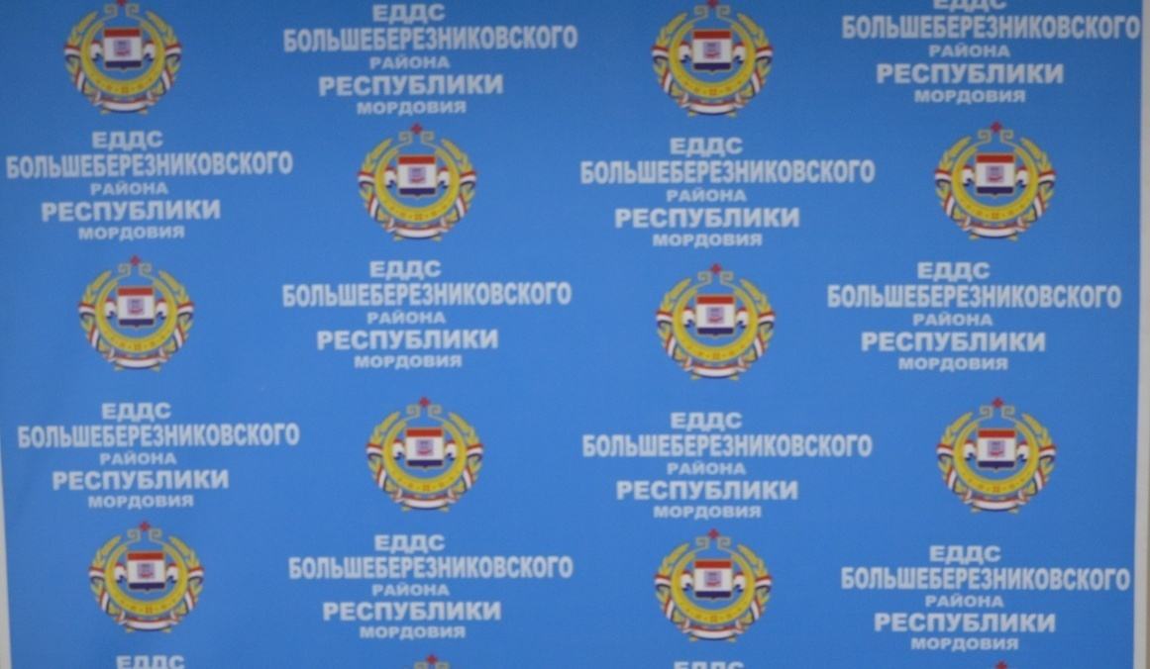
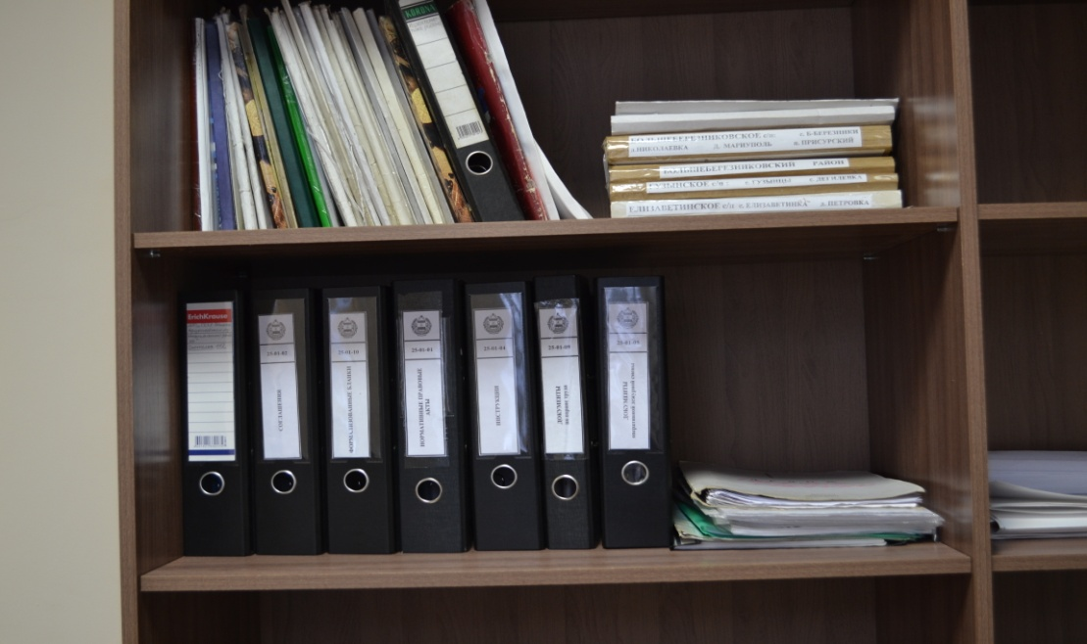
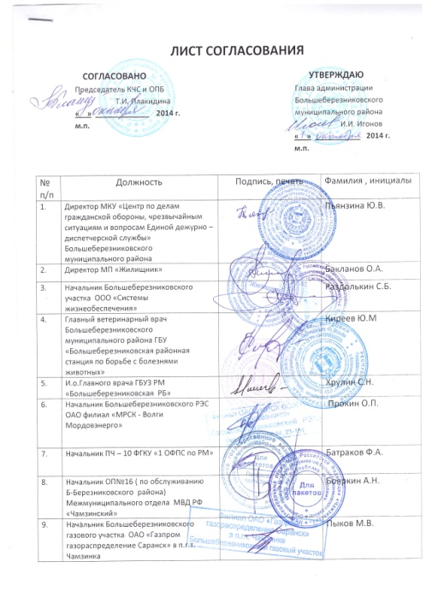
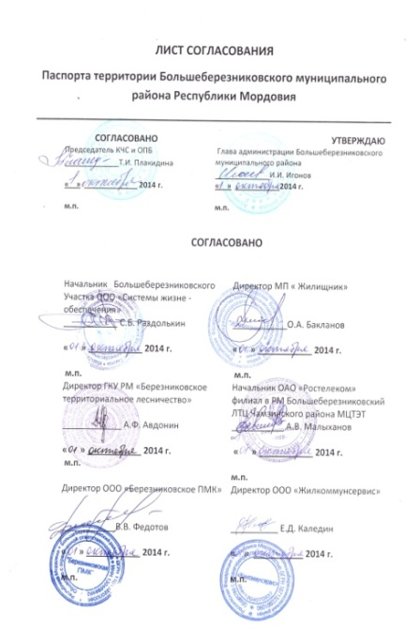
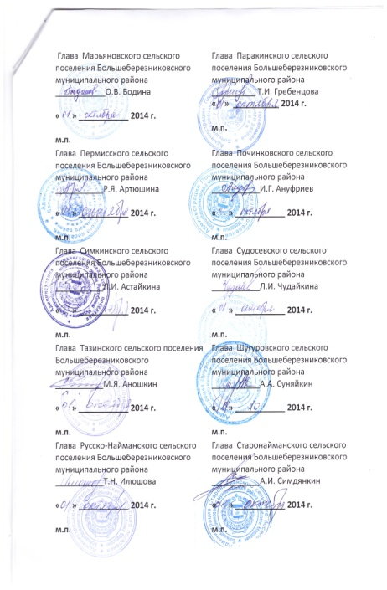
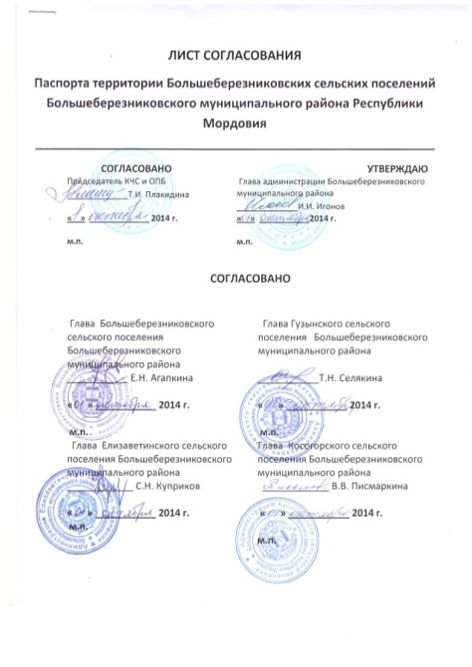
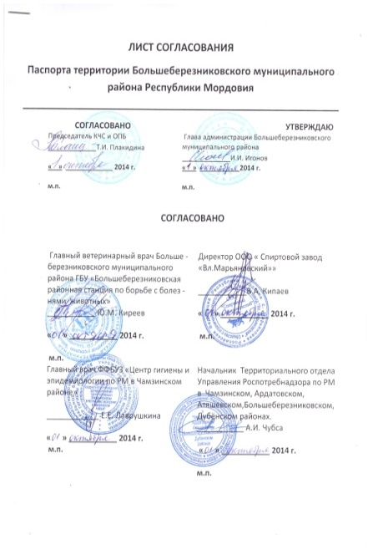
РАБОЧАЯ ДОКУМЕНТАЦИЯ ЕДДС
24

Slide 25
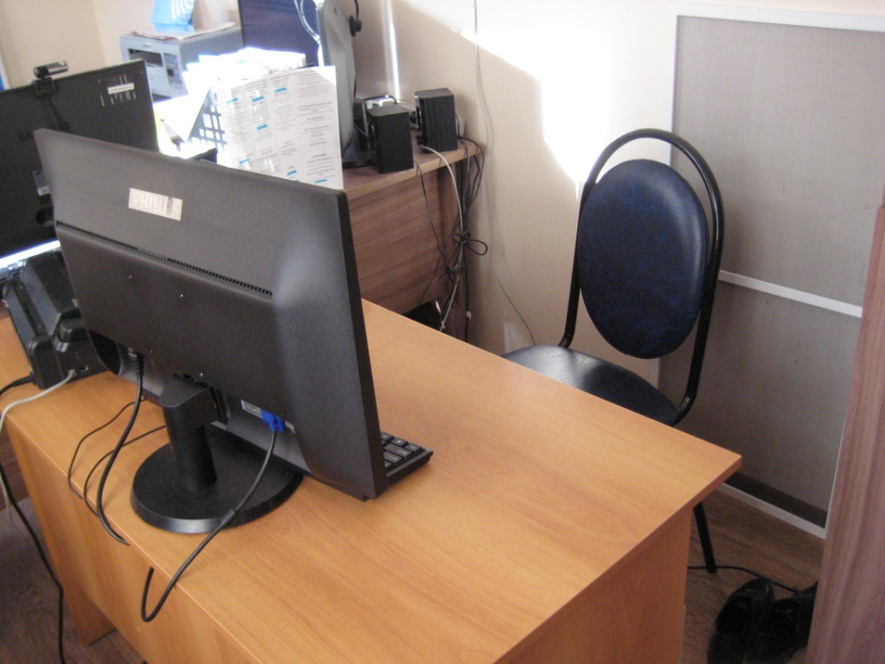
РАБОЧЕЕ МЕСТО ПЕРСОНАЛА ДЕЖУРНОЙ СМЕНЫ
ЕДДС БОЛЬШЕБЕРЕЗНИКОВСКОГО РАЙОНА
Рабочее место дежурного диспетчера ЕДДС
Рабочее место пятого диспетчера ЕДДС Большеберезниковского района
25

Slide 26
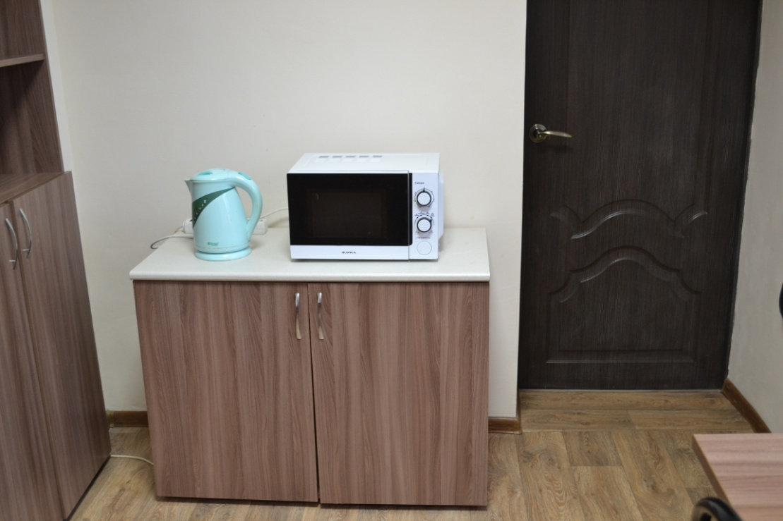
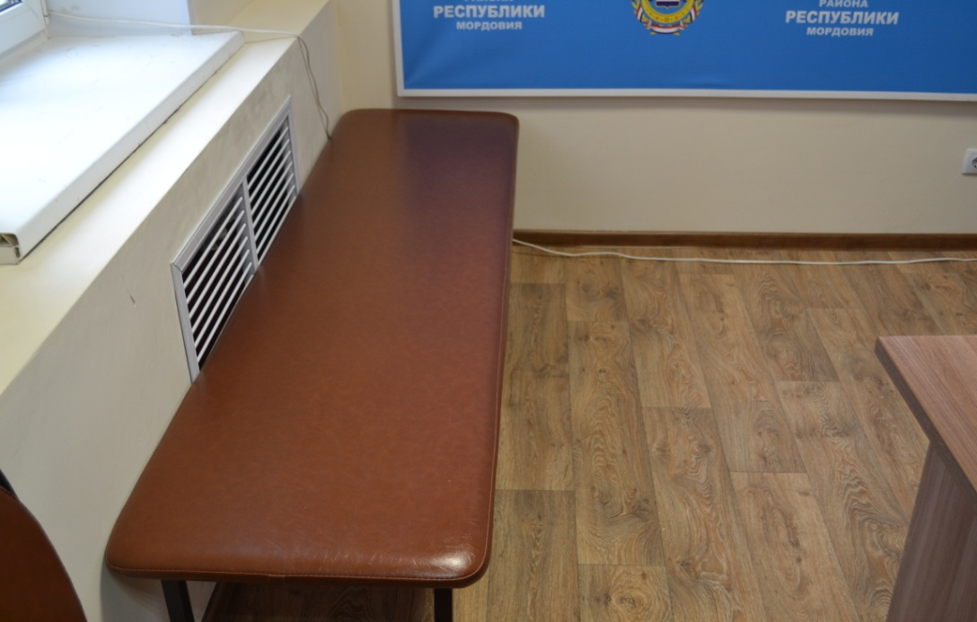
МЕСТО ПРИГОТОВЛЕНИЯ, ПРИЕМА ПИЩИ И ОТДЫХА ПЕРСОНАЛА ЕДДС БОЛЬШЕБЕРЕЗНИКОВСКОГО РАЙОНА
Место для приема и приготовления пищи
Место отдыха диспетчера
26

Slide 27
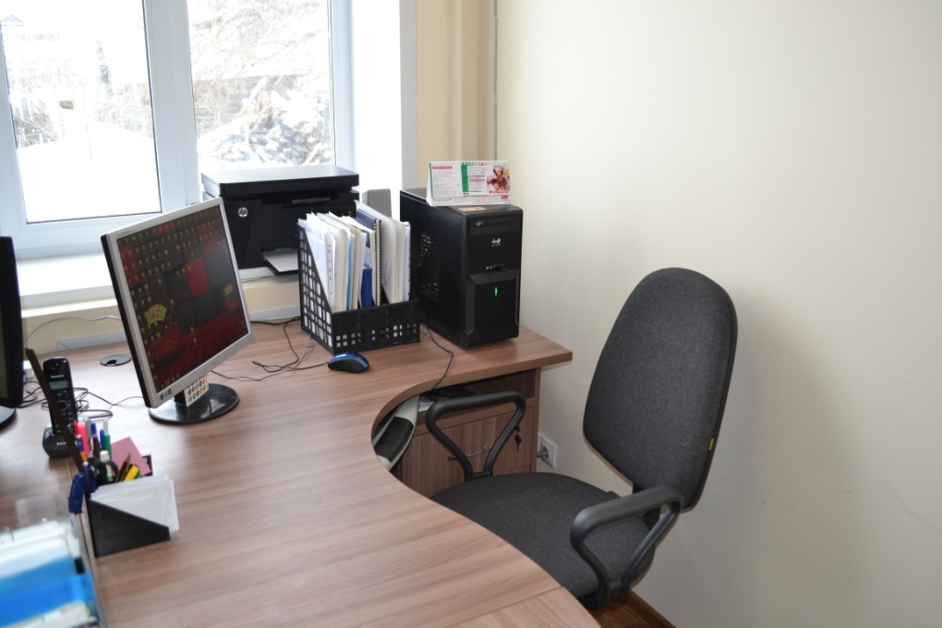
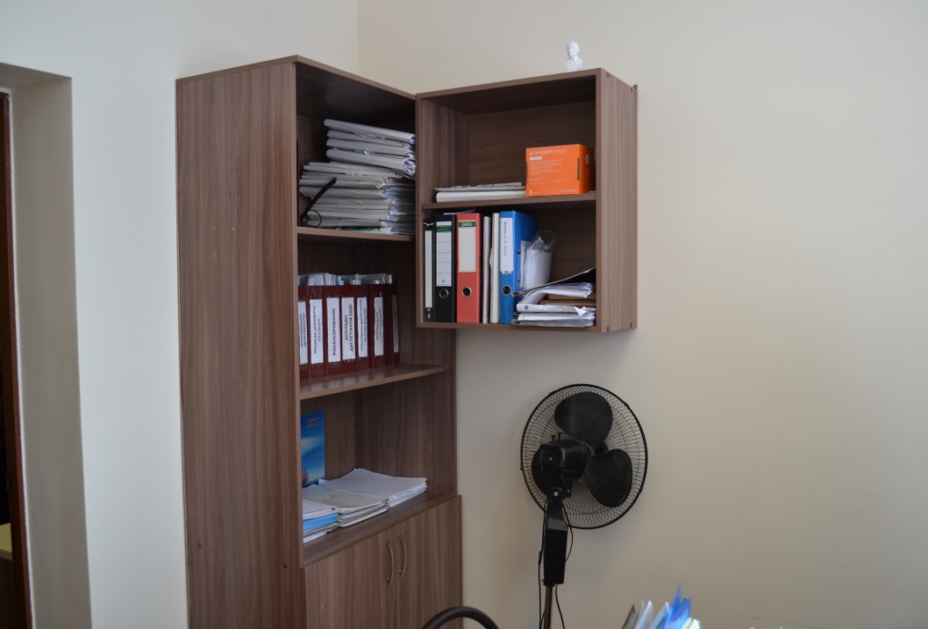
КАБИНЕТ НАЧАЛЬНИКА ЕДДС
Рабочее место начальника ЕДДС Большеберезниковского района
27

